Slide 1
Project Helper
By 苏军又 陈鹏如 张兆杉
金邦景 钟靖宸

Slide 2

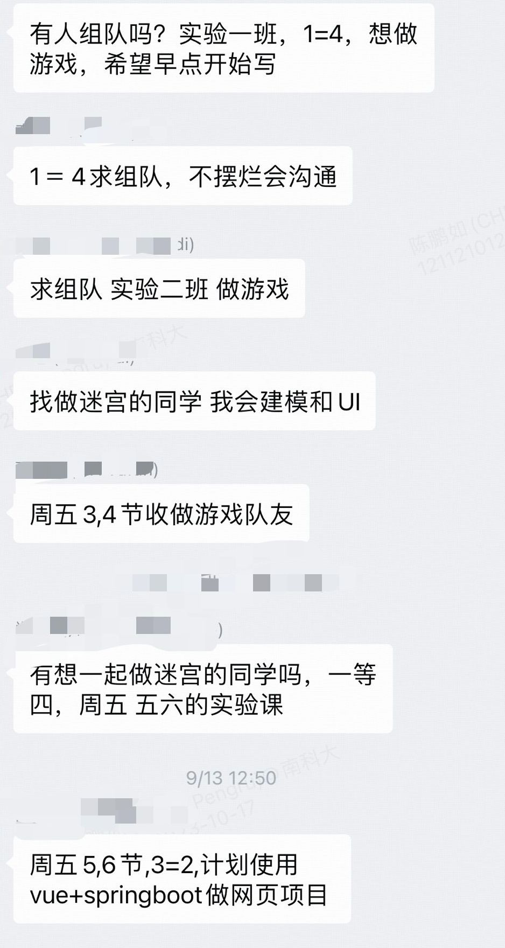
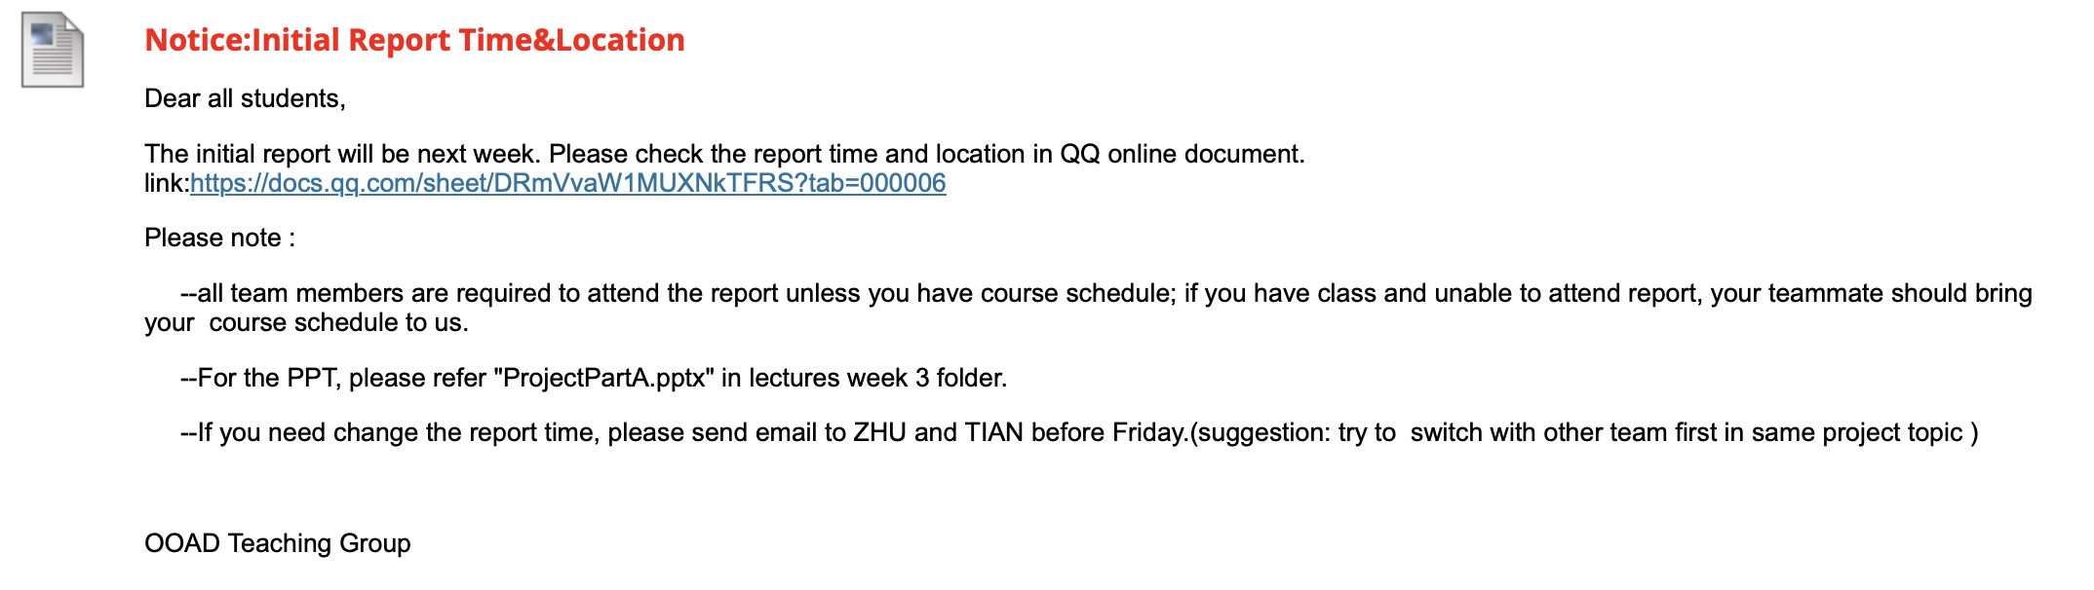
Motivation
目前已有平台(Backboard, sakai)存在的问题:
学生组队课程项目不方便

Slide 3
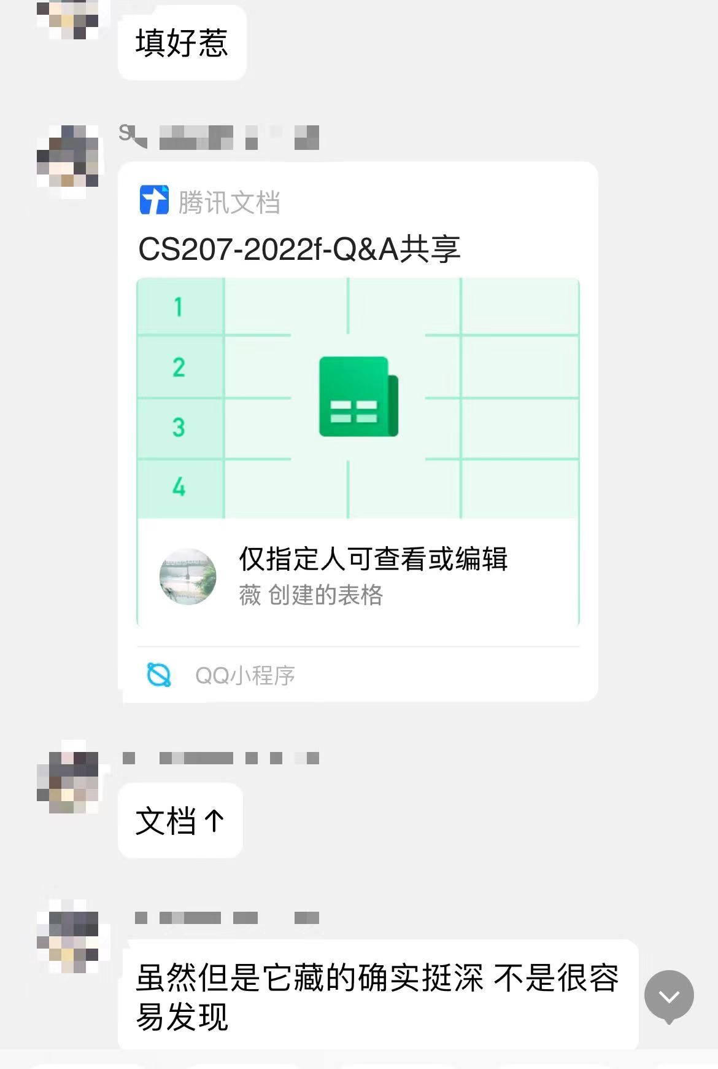


Motivation
目前已有平台(Backboard, sakai)存在的问题:
学生组队课程项目不方便
学生缺少向课程老师直接提问的途径
?
需要介于两者之间的，方便老师答疑且学生提问的平台
沟通效率低
消息多时问题容易被忽视

Slide 4
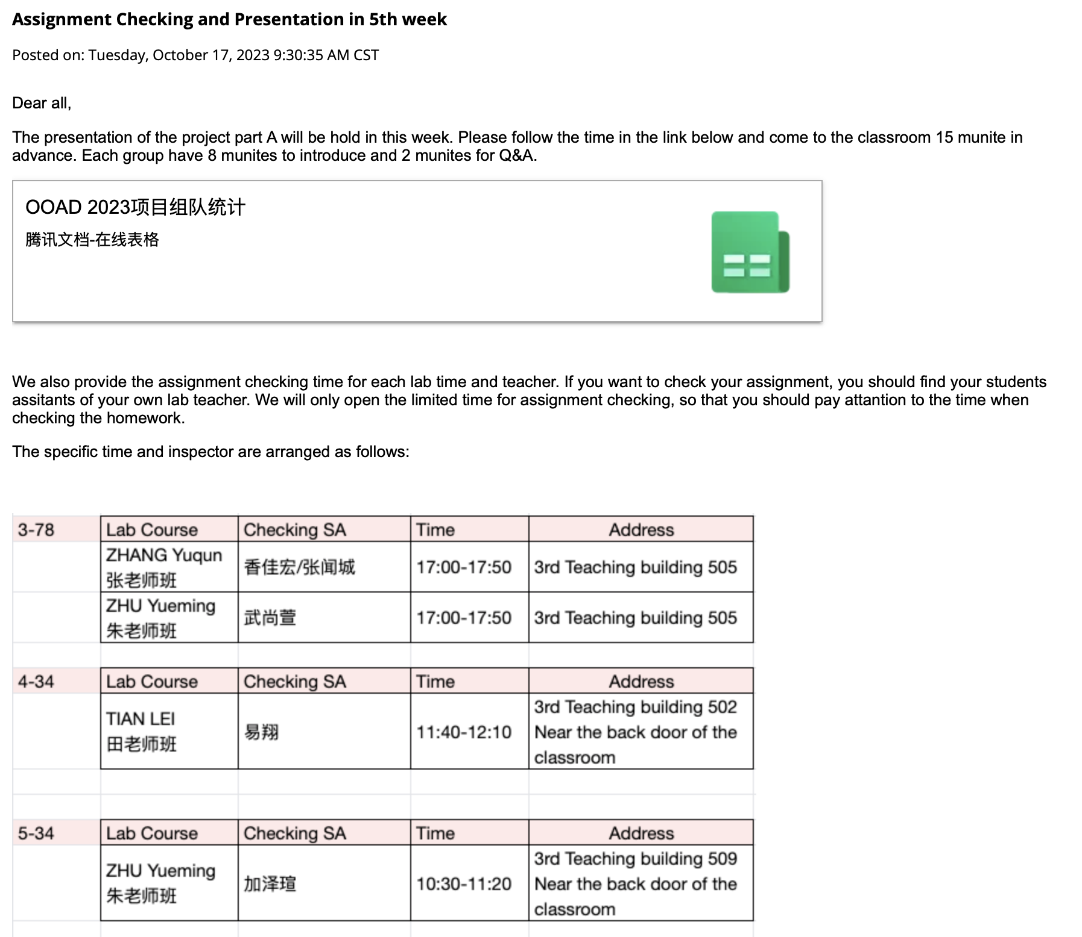
Motivation
目前已有平台(Backboard, sakai)存在的问题:
学生组队课程项目不方便
学生缺少向老师直接的提问途径
老师安排答辩不方便

Slide 5
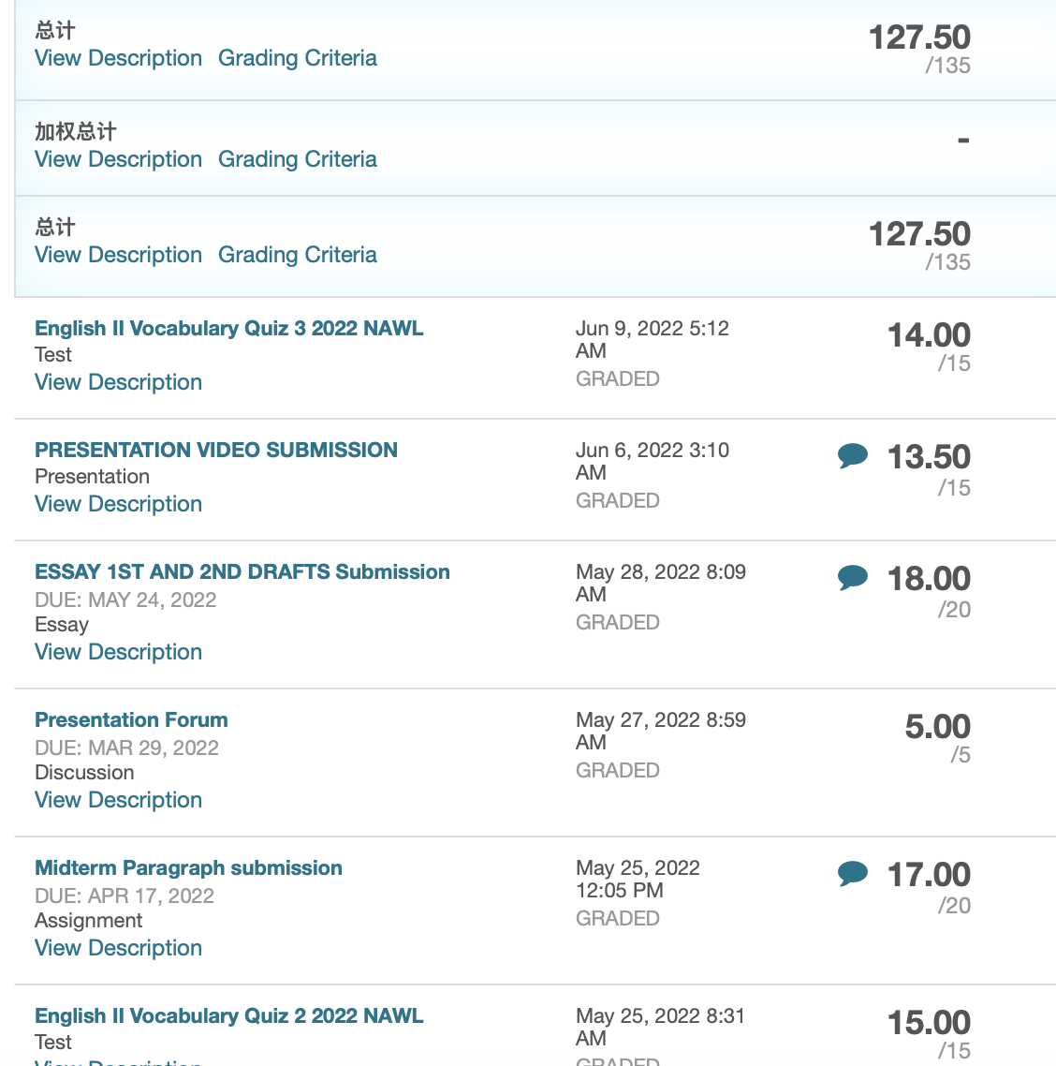
Motivation
目前已有平台(Backboard, sakai)存在的问题:
学生组队课程项目不方便
学生缺少向老师直接提问的途径
老师安排答辩不方便
作业评分显示不够直观
分数意义表达不明，各项总分杂糅

Slide 6

Motivation
目前已有平台(Backboard, sakai)存在的问题:
学生组队课程项目不方便
学生缺少向老师直接提问的途径
老师安排答辩不方便
作业评分显示不够直观
缺少方便的，与记录出勤记录
直接相关的请假系统
学生请假需要经历繁琐的校园官方请假系统，如遇急事或生病无法及时向老师传递请假信息
同时也方便老师统计出勤分数

Slide 7
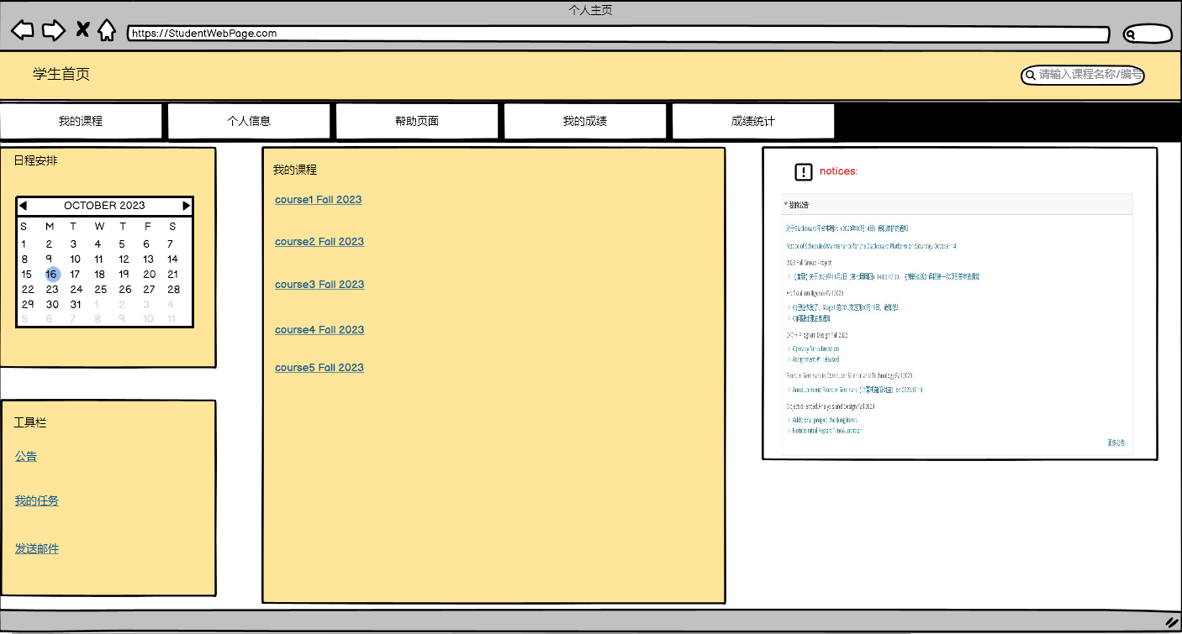
UI
学生首页页面

Slide 8
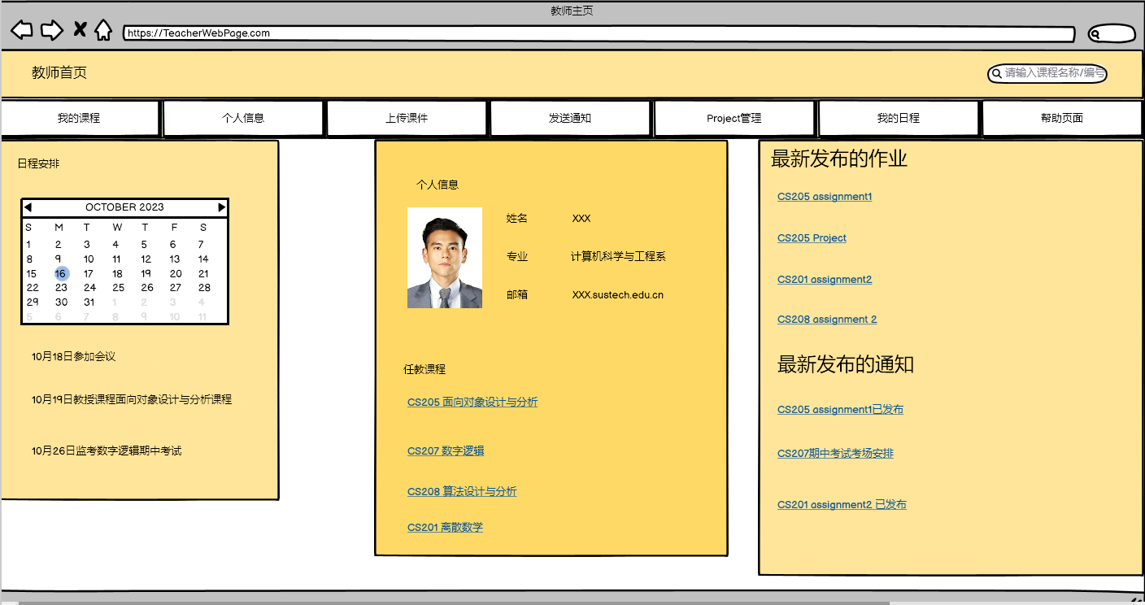
UI
教师首页页面

Slide 9
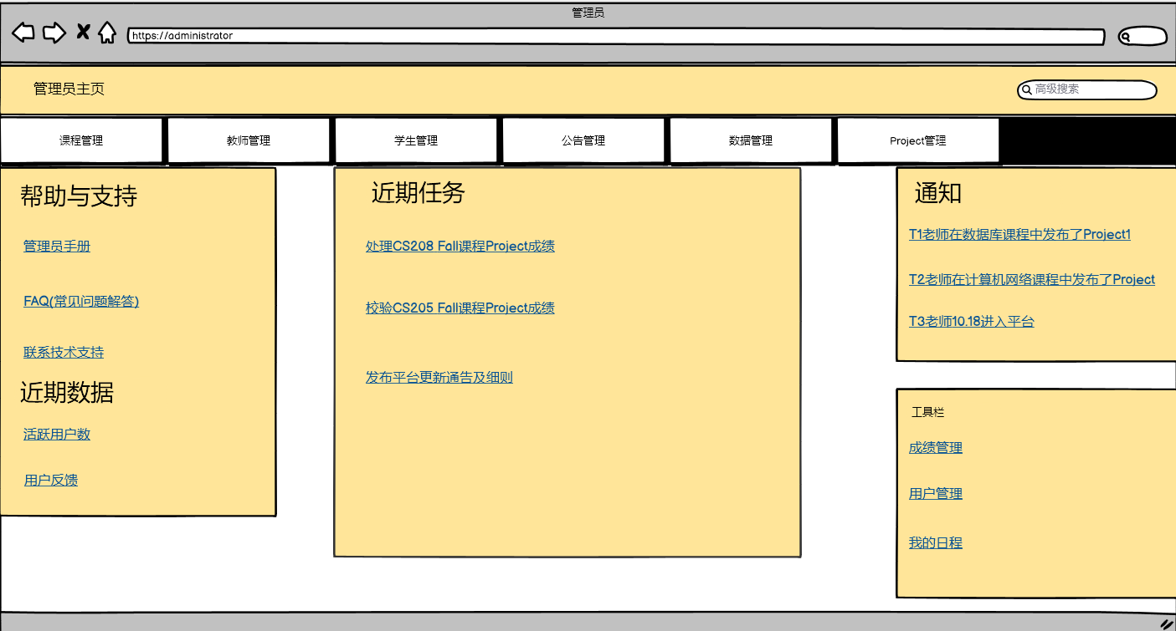
UI
管理员首页页面

Slide 10
Technology
前端:
1. Vue.js: 主要的前端框架，它是一个渐进式的JavaScript框架，适用于构建用户界面。
2. Vuex: 用于状态管理，确保应用状态的一致性和可预测性。
3. Vuetify: UI框架，为Vue提供了丰富的组件库，使得界面开发更为简单。
4. Axios: 用于前端与后端的HTTP通信。

Slide 11
Technology
后端:
1. Java: 主要的编程语言。
2. Spring Boot: 后端框架，简化了基于Spring的应用开发。
3. Spring Data JPA: 简化数据库操作，提供了对象关系映射。
4. PostgreSQL: 关系型数据库。
5. Navicat: 数据库管理工具，能够更加方便的管理数据库。

Slide 12
Timeline
2023/10/29
完成平台一个基础页面的搭建
A
完成学生页面的大致内容，并开始准备中期答辩
2023/11/19
B
2023/11/29
中期答辩
C
完成基础部分全部内容
2023/12/10
D
2023/12/31
完成全部设计内容，并开始准备最终答辩
E
最终答辩
2024/01/03
F

Slide 13

Q&A

